Slide 1


Berrizko liburutegia elsn-opac katalogoa = catalogo elsn-opac bilaketak - búsquedas
Euskadiko liburutegien sistema nazionala – sarbide publikoko on line katalogoa
Sistema nacional de bibliotecas de euskadi – catalogo online de acceso publico
Bilaketak egiteko gida = guía de búsquedas

Slide 2
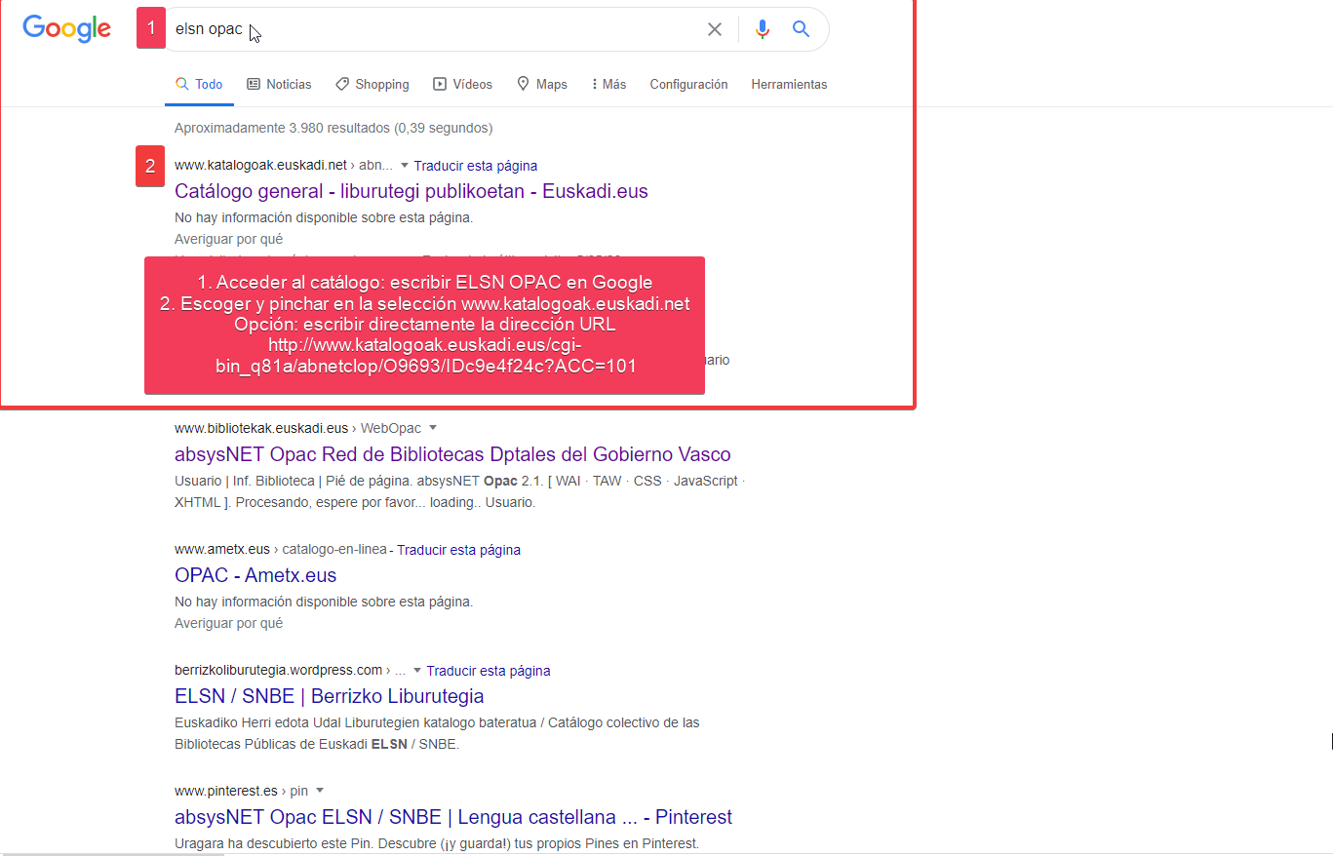
1. Katalogorako sarbidea = acceso al catálogo

Slide 3
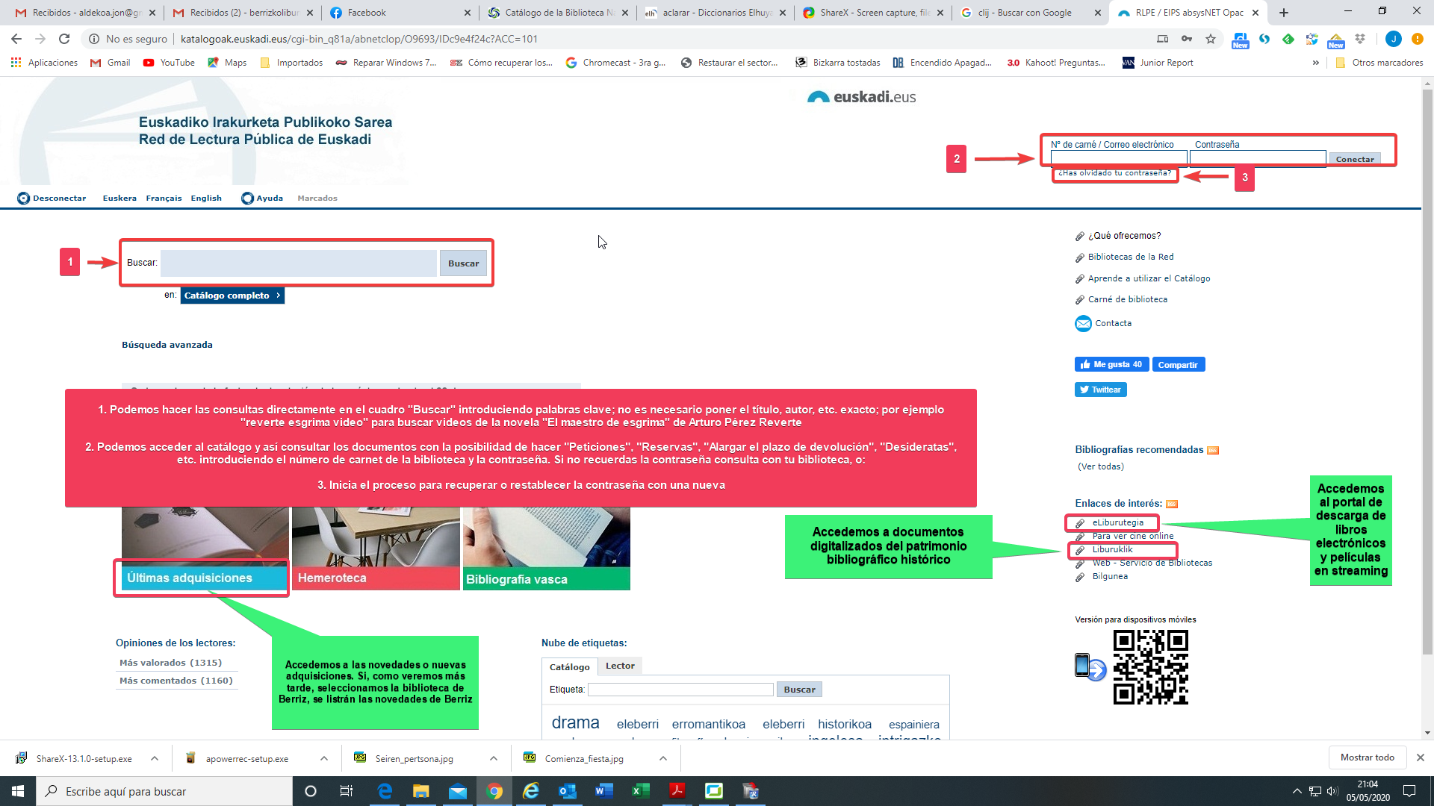
2. Hasierako pantaila = pantalla de inicio

Slide 4
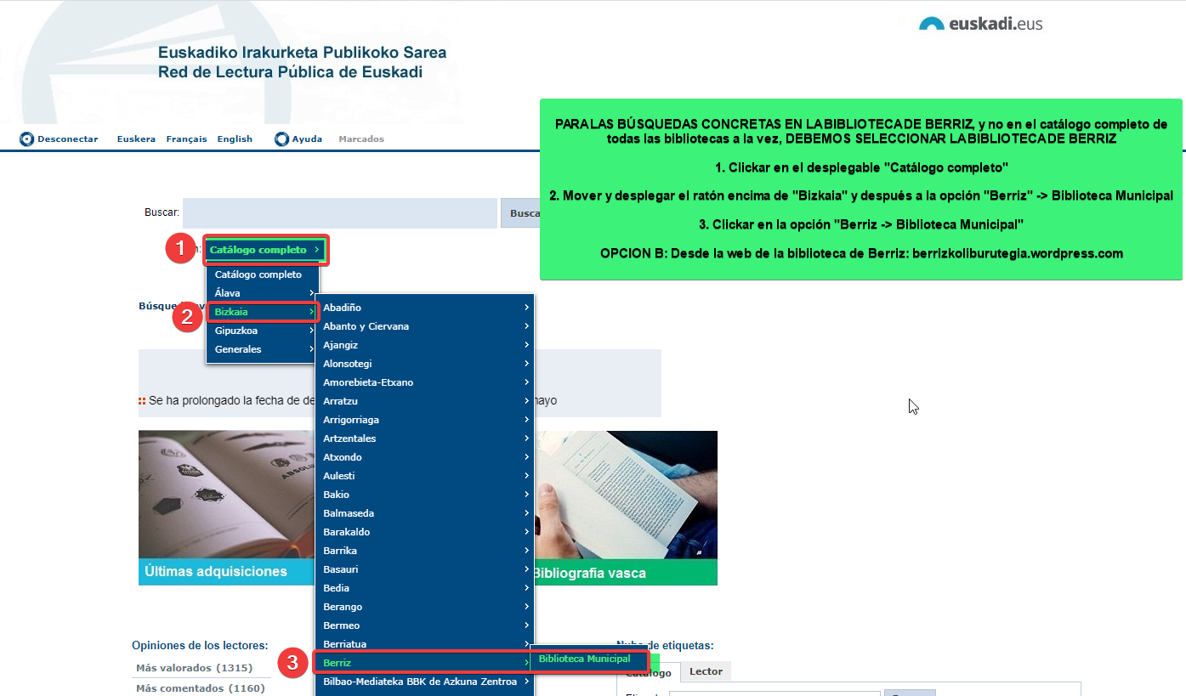
3. Liburutegia aukeratu 1 = selección de la biblioteca 1

Slide 5
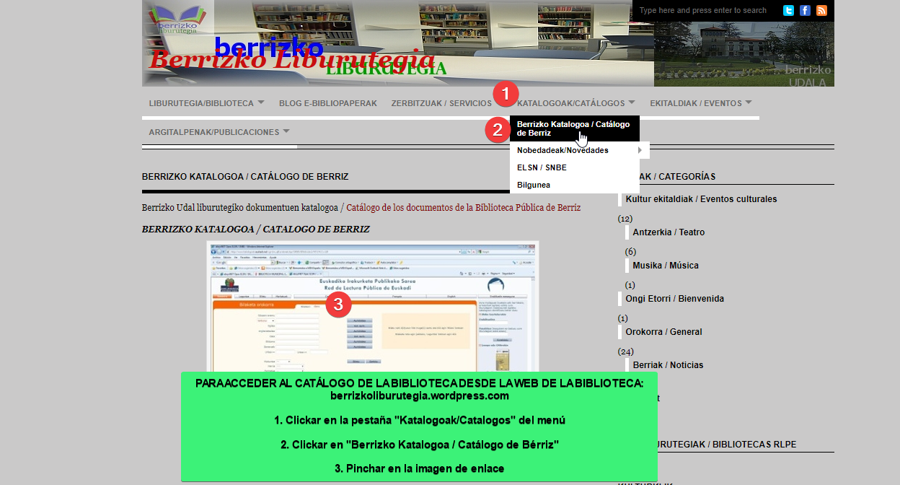
4. Liburutegia aukeratu 2 = selección de la biblioteca 2

Slide 6
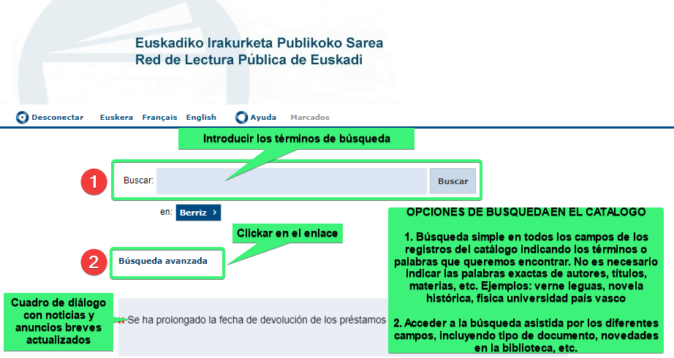
5. bilaketaren elkarrizketa-koadroak = Cuadros de dialogo para la búsqueda
Eduardo mendoza

Slide 7
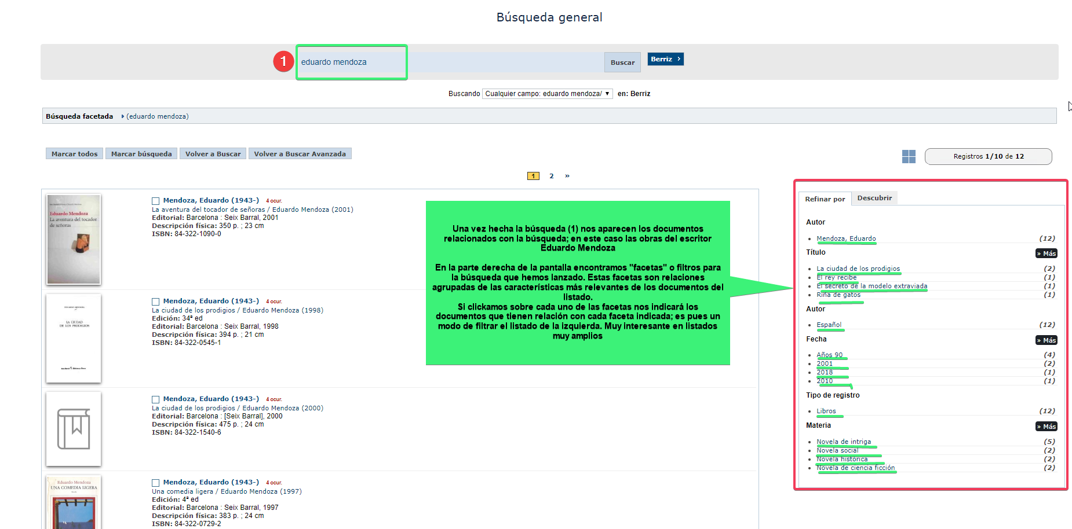
6. Bilaketaren emaitzak = resultados de la búsqueda

Slide 8
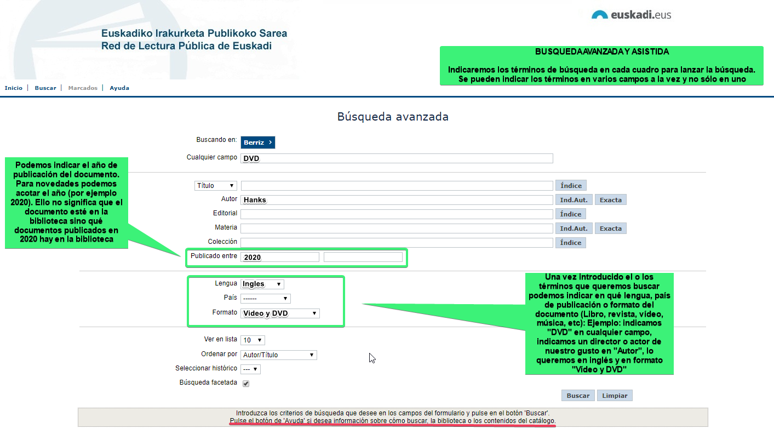
7. Bilaketa aurreratua = Búsqueda avanzada

Slide 9
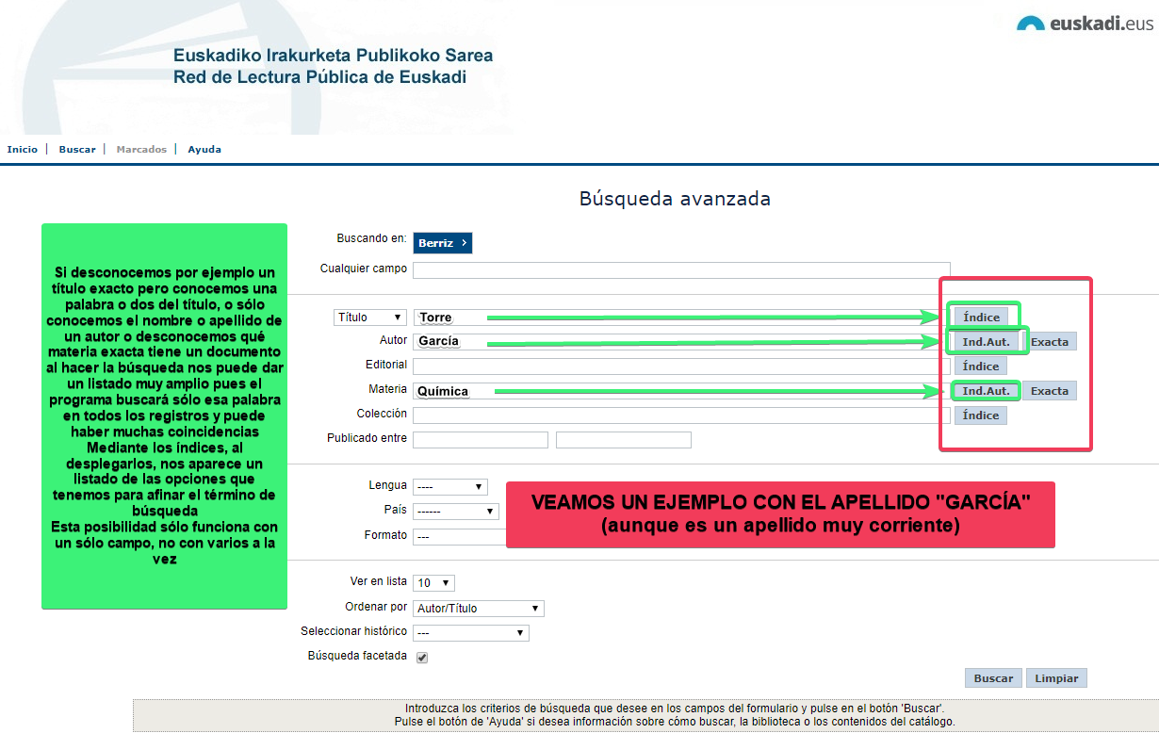
8. Autoritateen kontsulta 1 = consulta de autoridades 1

Slide 10
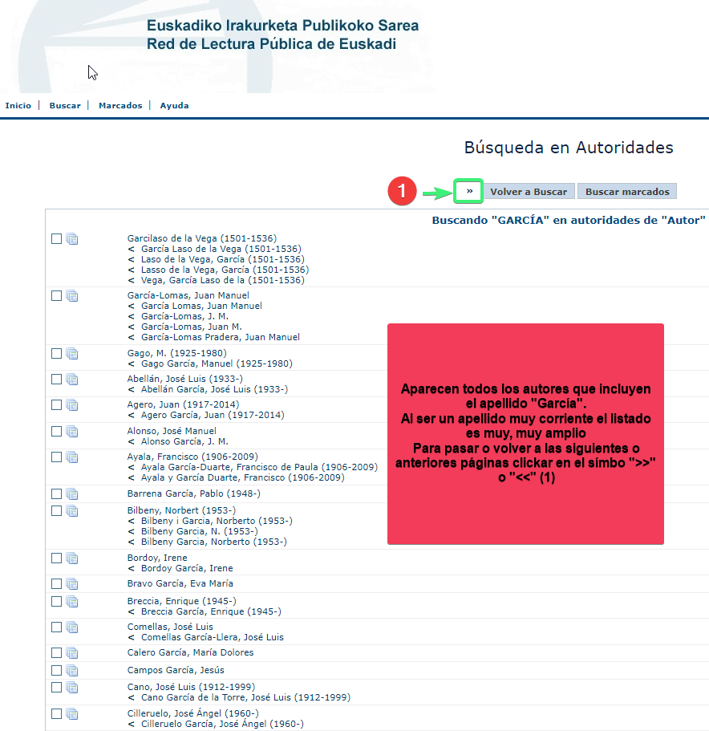
9. Autoritateen kontsulta 2. zerrendak = consulta de autoridades 2. listados

Slide 11
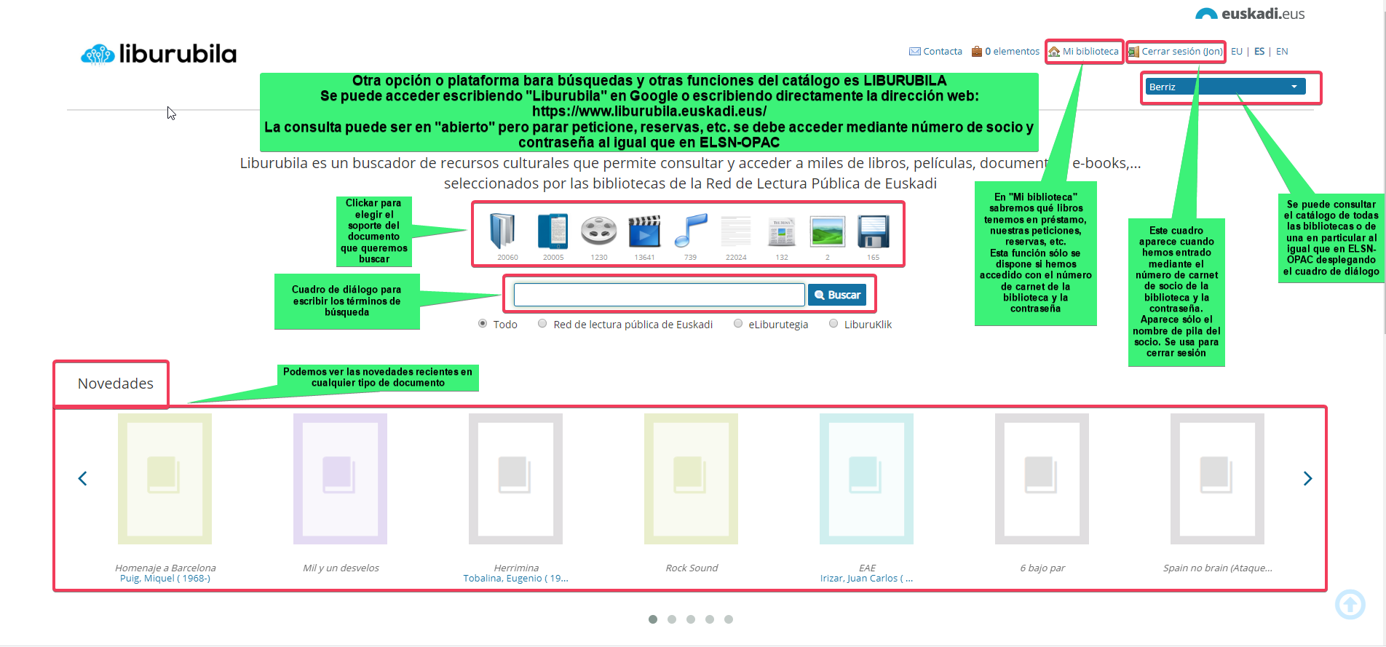
10 liburubilan aurkiketak = búsquedas en liburubila

Slide 12
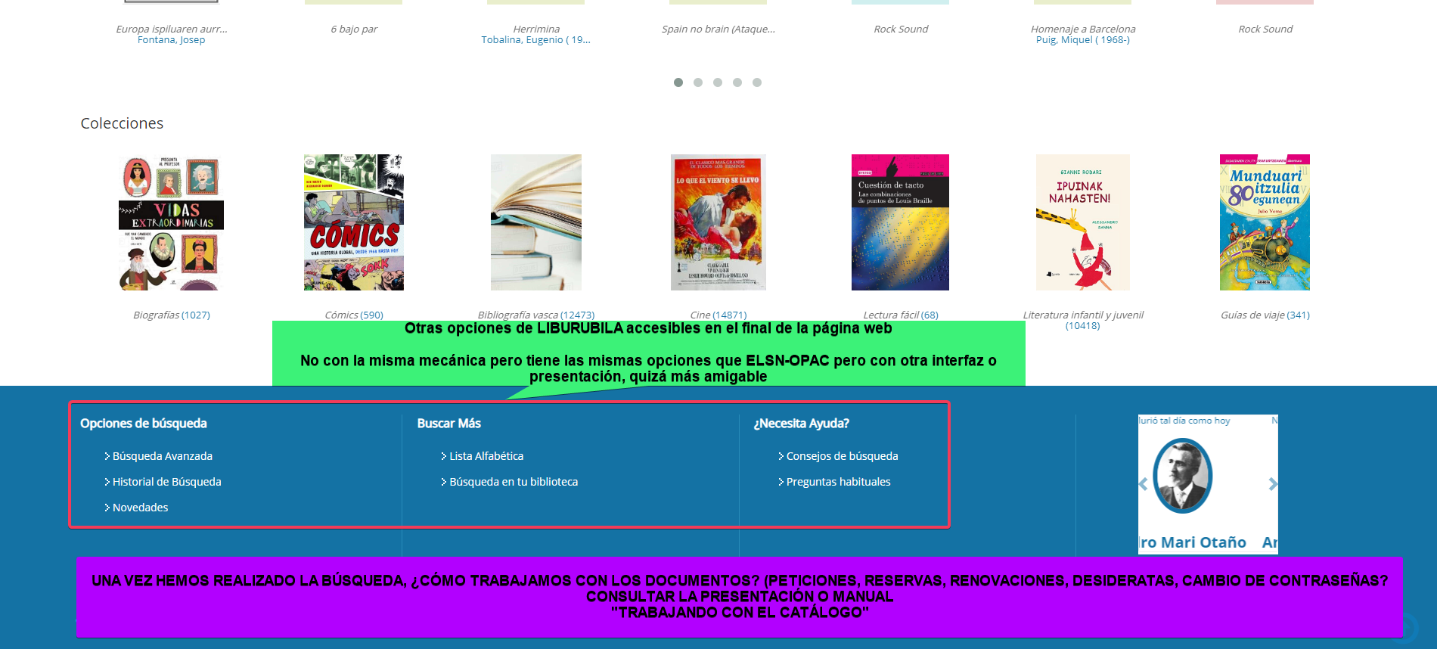
11 liburubilan aukerak = opciones en liburubila

